Slide 1
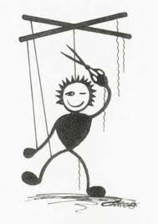
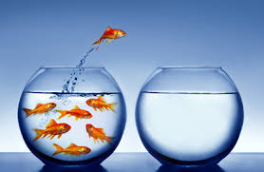
Un monde en changement
Module 1-Leçon 3

Slide 2
Message du jour…
Bonjour,
Je me souviens quand j’ai eu enfin 16 ans! J’ai pu finalement passer mon permis de conduire! Quel bonheur! Je pouvais me déplacer librement sans avoir à demander à mes parents! C’était la première fois que je me sentais autonome comme un vrai adulte! Mes parents m’ont acheté une vieille voiture. C’était merveilleux! Après, j’ai reçu la facture pour mon assurance voiture… Il a fallu que j’aille travailler pour payer mon essence et mon assurance! Être libre, ou autonome, c’était fantastique! Mais l’autonomie économique pour moi voulait dire payer mes factures moi-même… Ça c’était moins drôle!... ☹ Bonne journée!
Notes:
Message du jour. Lecture enseignant/ Lecture classe/ Lecture individuelle.

Slide 3
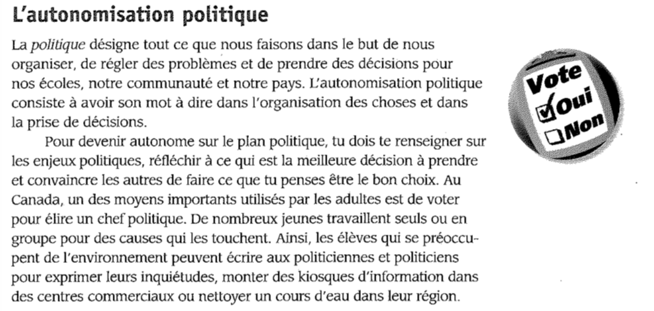
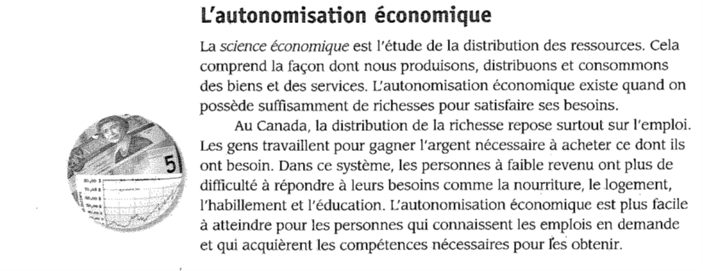
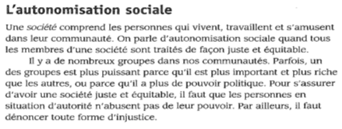
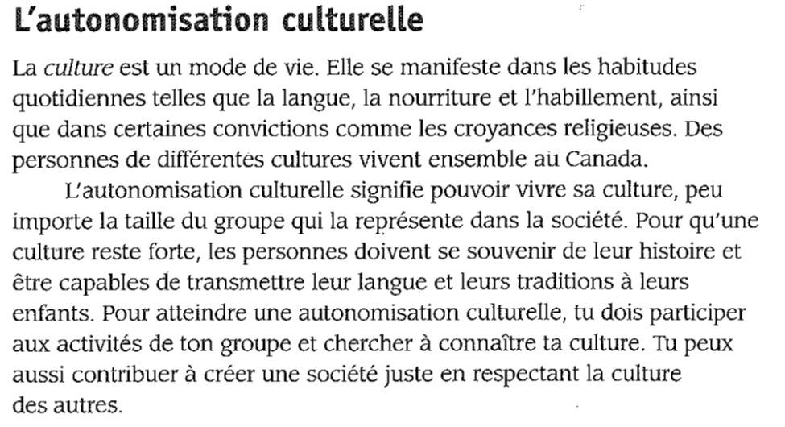
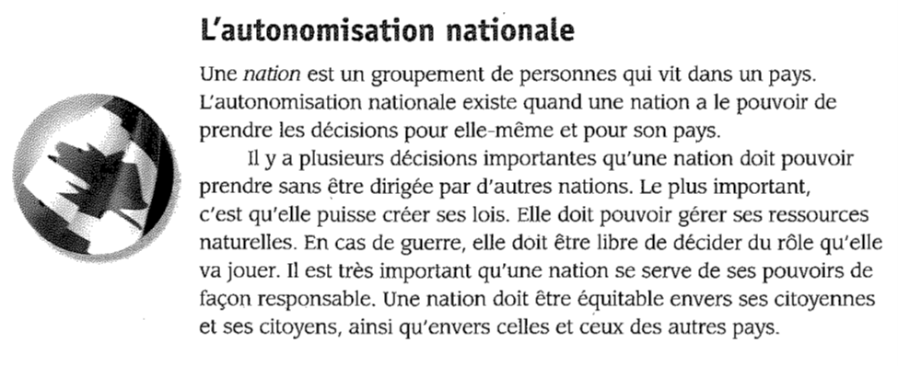
Lecture!
Notes:
Discuter de cette stratégie de lecture: Faire des liens.

Slide 4
Ecriture
Forme d’autonomisation | Liens avec soi-même | Liens avec le monde
Notes:
L’enseignant modélise!

